Slide 2
মাল্টিমিডিয়া ক্লাসে সবাইকে
স্বাগতম

Slide 3
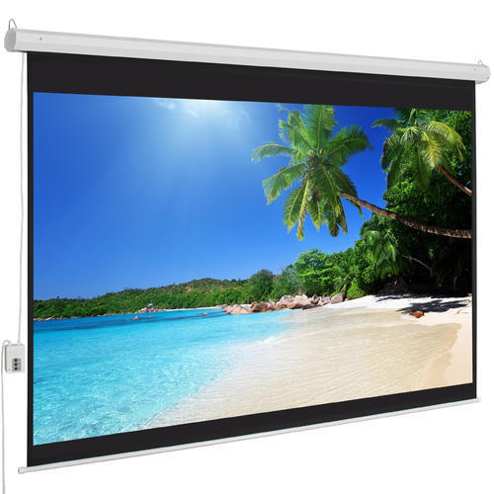
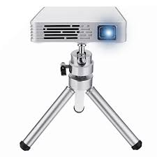

Slide 4
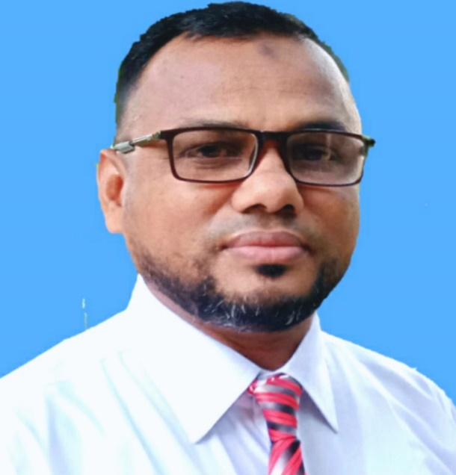
শিক্ষক পরিচিতি
পাঠ পরিচিতিঃ
মোঃ আল- আমিন মন্ডল
সহকারী শিক্ষক
তামাই বাজার সরকারি প্রাথমিক বিদ্যালয়
বেলকুচি,সিরাজগঞ্জ।
mdalamin355535@gmail.com
01620-355535
শ্রেণিঃ পঞ্চম
বিষয়ঃ আমার বাংলা বই
পাঠঃ অধ্যায়-৫, ফুটবল খেলোয়াড়
পাঠ্যাংশঃ আমাদের মেসে ....না তায়।

Slide 5
শিক্ষনফল
শোনাঃ
২.১.১ কবিতাংশ শুনে মূলভাব বুঝতে পারবে।
বলাঃ
২.১.১প্রমিত উচ্চারণে ,ছন্দ বজায় রেখে কবিতাংশ পড়তে পাড়বে।
২.২.১কবিতা সম্পর্কিত প্রশ্নের উত্তর দিতে পারবে।
২.২.২কবিতাংশের মূলভাব বলতে পারবে।
পড়াঃ
২.১.২ কবিতাংশ পড়ে মূলভাব বুঝতে পাড়বে।
লেখাঃ
২.১.২ কবিতাংশ লিখতে পাড়বে।
২.১.১২ পাঠ সংশ্লিষ্ট প্রশ্নের উত্তর লিখতে পারবে।

Slide 6
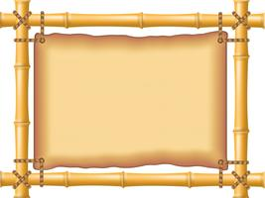
আবেগ সৃষ্টি
এসো সবাই একসাথে করতালি দিয়ে একটি দেশের গান গাই

Slide 7
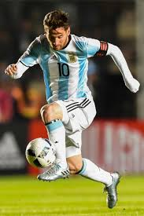
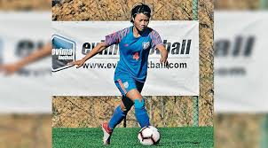
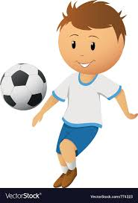
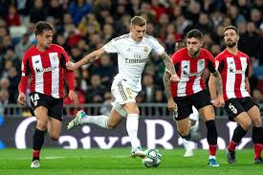
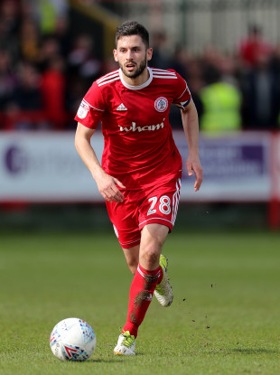
এসো কিছু ছবি দেখি
ফুটবল খেলোয়াড়ের ছবি
এগুলো কিসের ছবি ?

Slide 8
আজকের পাঠের শিরোনামঃ
ফুটবল খেলোয়াড়
-জসীম উদ্দীন

Slide 9
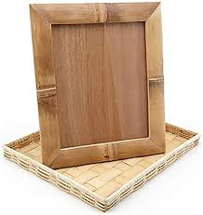
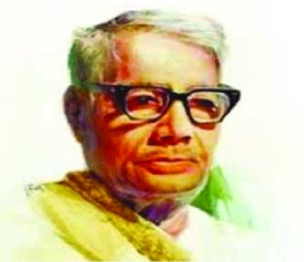
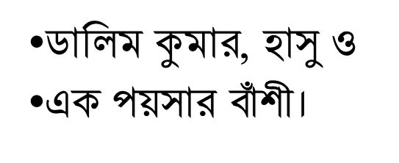
এসো পল্লীকবি জসীম উদ্দিন সম্পর্কে জেনে নেই
জন্মস্থান
ফরিদপুর জেলার তাম্বুলখানা গ্রামে
খ্যাত
বিখ্যাত কবিতা
কবর
কাব্য গ্রন্থ
জন্ম-
১লা জানুয়ারি
১৯৩০খ্রীঃ
নকশী কাথার মাঠ ও সোজন বাদিয়ার ঘাট।
ছোটদের জন্য লেখা
মৃত্যুঃ ১৩ মার্চ, ১৯৭৬, ঢাকায়।

Slide 10
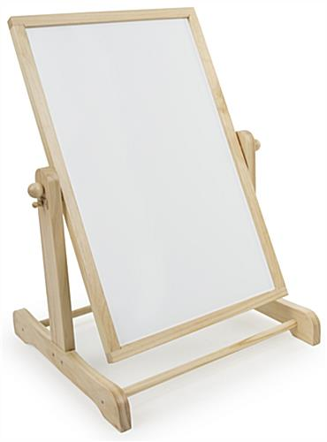
শিক্ষকের পাঠদান
ফুটবল খেলোয়াড়
জসীম উদ্দিন
আমাদের মেসে ইমদাদ হক ফুটবল খেলোয়াড়,
হাতে পায়ে মুখে শত আঘাতের ক্ষতে খ্যাতি লেখা তার।
সন্ধ্যাবেলায় দেখিবে তাহারে পটি বাঁধি পায়ে হাতে,
মালিশ মাখিছে প্রতি গিঁটে গিঁটে কাত হয়ে বিছানাতে।
মেসের চাকর হয় লবেজান সেঁক দিতে ভাঙ্গা হাড়ে,
সারা রাত শুধু ছটফট করে কেঁদে কেঁদে ডাক ছাড়ে।
আমরা তো ভাবি ছ মাসের তরে পঙ্গু সে হলো হায়,
ফুটবল-টিমে বল লয়ে কভু দেখিতে পাব না তায়।

Slide 11
এসো কিছু শব্দের দিকে খেয়াল করি।
আমার সাথে উচ্চারণ কর
আমাদের মেসে ইমদাদ হক ফুটবল খেলোয়াড়,
হাতে পায়ে মুখে শত আঘাতের ক্ষতে খ্যাতি লেখা তার।
সন্ধ্যাবেলায় দেখিবে তাহারে পটি বাঁধি পায়ে হাতে,
মালিশ মাখিছে প্রতি গিঁটে গিঁটে কাত হয়ে বিছানাতে।
মেসের চাকর হয় লবেজান সেঁক দিতে ভাঙ্গা হাড়ে,
সারা রাত শুধু ছটফট করে কেঁদে কেঁদে ডাক ছাড়ে।
আমরা তো ভাবি ছ মাসের তরে পঙ্গু সে হলো হায়,
ফুটবল-টিমে বল লয়ে কভু দেখিতে পাব না তায়।

Slide 12
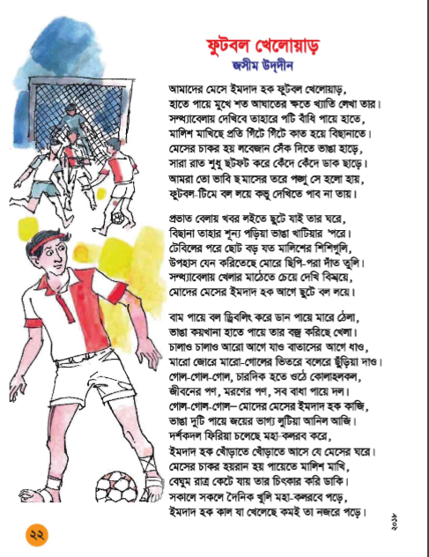
বাংলা বইয়ের ২২ পৃষ্ঠা দেখ এবং
নির্দেশিত অংশটুকু পড়।

Slide 13
কবিতাংশটুকু জোড়ায় পড়

Slide 14
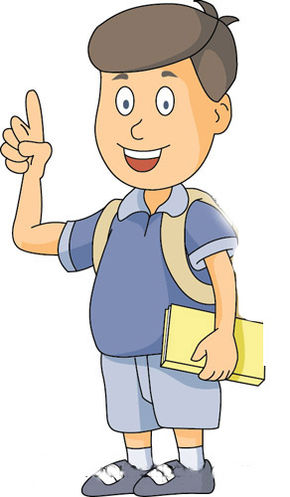
কবিতাংশ সামনে এসে আবৃতি করে শোনাও

Slide 15
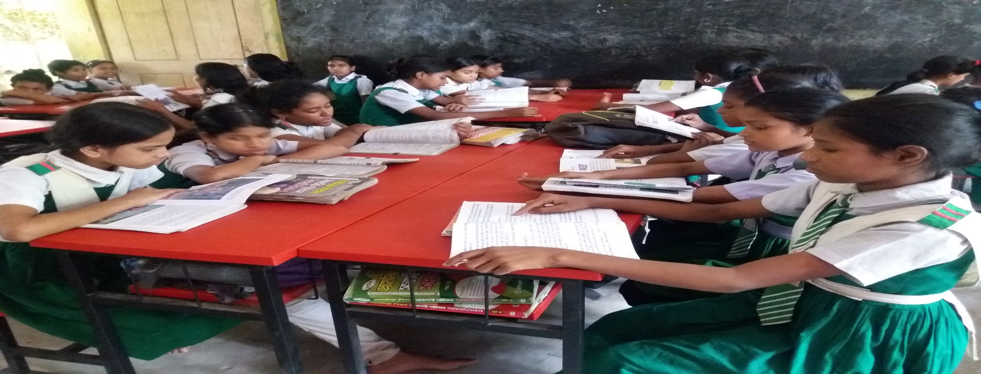
দলীয় কাজ
কবিতাংশের মূলভাব আলোচনা কর

Slide 16
কবিতাংশের মূলভাব জেনে নেই

Slide 17
এসো শব্দগুলোর অর্থ জেনে নিই।
মালিশ
যে ওষুধ বা মলম চেপে চেপে
শরীরে লাগাতে হয়।
পট্টি
কাপড়ের লম্বা টুকরা
শরীরের আঘাত পাওয়া স্থান
ক্ষত
কভু
কখনও

Slide 18
মূল্যায়ন
কবিতাংশএর মূলভাব প্রত্যকের খাতায় লিখ
যুক্তবর্ণ খুঁজে বের করে খাতায় লিখ

Slide 19
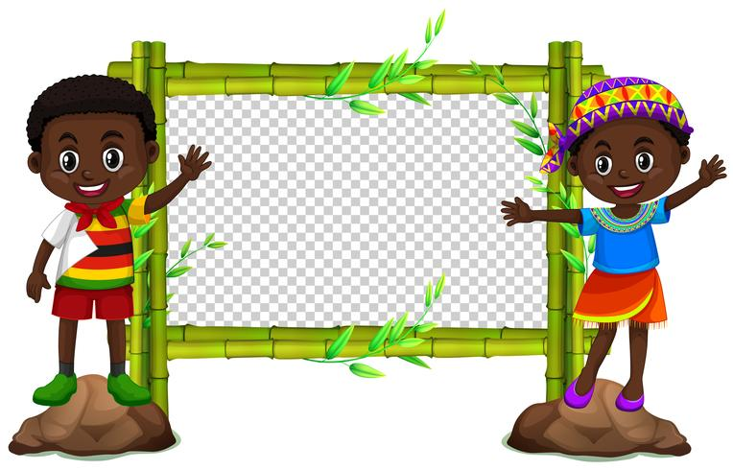
বাড়ির কাজ
কবিতাংশ বাড়ি থেকে পড়ে আসবে
বালিশ, চাকর, খেলোয়ার,ছটফট দিয়ে বাক্য তৈরি করে আনবে।

Slide 20
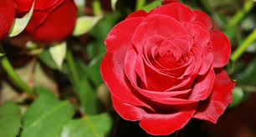
সবাইকে ধন্যবাদ

